Slide 1

INVOICE 및 계산서 수정 안내
농협손해보험 지급심사부

Slide 2
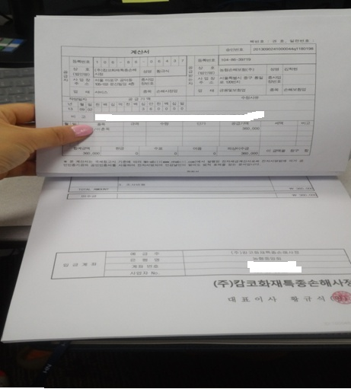
1. 계산서 안내사항
옆의 사진과 같이
1) 수기계산서가 아닌
전자세금계산서를
붙여주시기 바랍니다.
2) 인보이스, 계산서
따로 발송 금지입니다.
Notes:
인보이스, 계산서 따로 발송 금지. 반드시 위 사진과 같이 붙여서 발송바람.

Slide 3
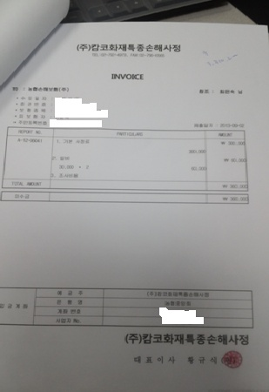
1. 계산서 붙이는 방법 1)

Slide 4
1. 계산서 붙이는 방법 2)
옆의 사진과 같이
인보이스 한 장을 넘겼을 때,
계산서가 정방향으로 보일 수 있게
붙여주세요.
너덜너덜거리지 않게! 꼼꼼하게!
작은 부분이지만,
서류 검토시간을 줄일 수 있습니다^^*

Slide 5
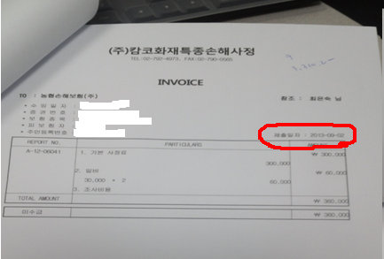
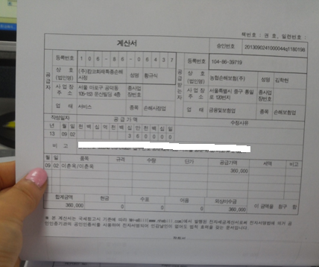
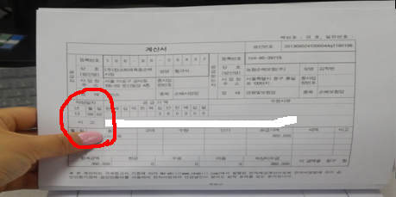
2. 인보이스와 계산서 날짜 일치
옆의 사진과 같이
3개 날짜 일치
인보이스 앞면의 제출일자와
계산서 작성일자를
일치시켜 주세요.
(일치하지 않는 경우는, 금액이나 날짜가 수정된 건들로 여겨집니다.)
인보이스 날짜와 계산서 날짜가 상이한 경우,
업무처리 지연으로 사고확인비 지급이
늦어질 수 있음을 미리 공지 드립니다.
제출 전에, 반드시 인보이스와 계산서 날짜가
일치하는지 확인 부탁드립니다.

Slide 6
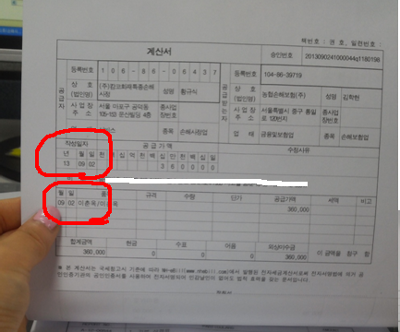
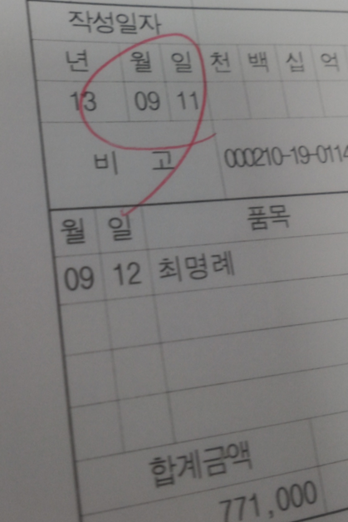
3. 계산서 날짜 일치
옆의 사진과 같이
계산서에는
상단의 작성일자란과
하단의 월일란이 있습니다.
최근에 들어
상하단의 날짜가 불일치하는 경우가 생겼습니다.
(이유는 최초에 오류입력 때문입니다. )
이 경우, e-bill(전자계산서 발행 site)에서는
작성일자로 확인이 됩니다만,
최초 계산서 발행 시, 날짜일치 여부를
다시 한번 확인 부탁드리겠습니다.

Slide 7
4. 계산서 비고란 작성
옆의 사진과 같이
계산서에서 비고란이 있습니다.
비고란에는
물/인보험 여부(물/인과 같이 약자로 입력)
/ 증권번호/ 사고번호/ 사고일을
적어주세요.
(제한 Byte 내에서)

Slide 8
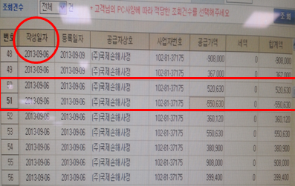
5. 계산서 수정방법 및 유의사항 1)
옆의 사진은
E-bill에서 각 손해사정회사 별로
계산서를 검색했을 때의 화면입니다.
계산서 수정 시, (+ 혹은 –계산서 재발행)
반드시
수정하려는 계산서의 날짜를
작성일자 기준으로 일치시켜주세요.
Ex)
▶등록일자는 상관이 없습니다.
작성일자 | 등록일자 | 작성일자
2013-09-06 | 2013-09-06(최초) | 520,630
2013-09-06 | 2013-09-30(수정당일) | -520,630

Slide 9
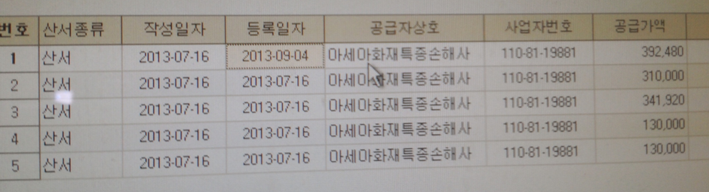
5. 계산서 수정방법 및 유의사항 2)
그 달의 계산서는 해당 달에 수정을 완료해주시기 바랍니다.
1달 뒤, 2달 뒤에 임의로 수정하시면 안됩니다.
(위와 같이 7월 계산서를 9월에 수정하시면 안됩니다.)
상당한 시간이 흐른 후에 계산서 수정 시에는
반드시, 사전에, 유선 연락 부탁 드립니다.

Slide 10
6. 미수확인 및 관리 유의사항 1)
당사로 보고서 발송 전,
반드시 꼼꼼한 확인 절차 후 발송 부탁드립니다.
(인보이스 날짜 및 금액과 e-bill에서의 작성일자 및 금액을 비교)
향후 위 사항들이 지켜지지 않을 시,
해당 내역 사고확인비 지급 보류 후 무조건 계산서 재발행 하도록
조치를 취하라는 지시를 받았습니다.
위에서 언급한 사항을 지키지 않아
사고확인비 지급이 지연되는 일이 없도록 해주시기 바랍니다.

Slide 11
6. 미수확인 및 관리 유의사항 2)
1) 당사에서 각 회사별 지점까지 공지할 수 없으니,
공문이나 본 자료의 활용 등으로
지점 및 계산서 담당자에게 공지 부탁드립니다.
2) 미수정리나 계산서 수정 시,
당사에서는 본사의 계산서 및 인보이스 담당자와
조율하도록 하겠습니다.
(지점 수정 건이라고 해서, 지점과 업무 조율하는 일은 없도록 부탁 드리겠습니다.
본사/지점, 물보험/인보험 구분없음)

Slide 12
6. 미수확인 및 관리 유의사항 3)
☎ 전화시간 엄수 부탁드립니다.
☞ 오전, 11시부터 12시
☞ 오후, 5시 이후로

Slide 13
감사합니다.

